Slide 1

屏幕示意
驱动芯片：ST7735
分辨率：128x160
The 4-lines serial interface use: CSX (chip enable), D/CX (data/
command flag), SCL (serial clock) and SDA (serial data input/output). Serial clock (SCL)
4线SPI接口使用：CSX（芯片使能），D / CX（数据/命令标志），SCL（串行时钟）和SDA（串行数据输入/输出）。 串行时钟（SCL）

Slide 2

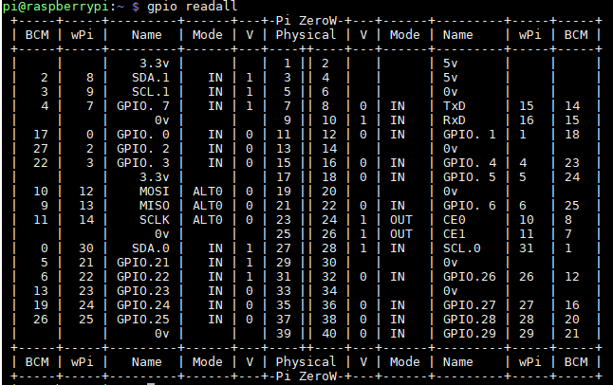
接线示意
GND
RST
BLK+VDD
SDA
SCL
CS
DC

Slide 3
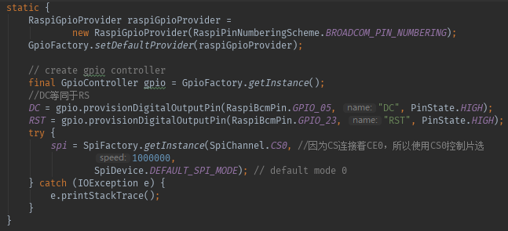
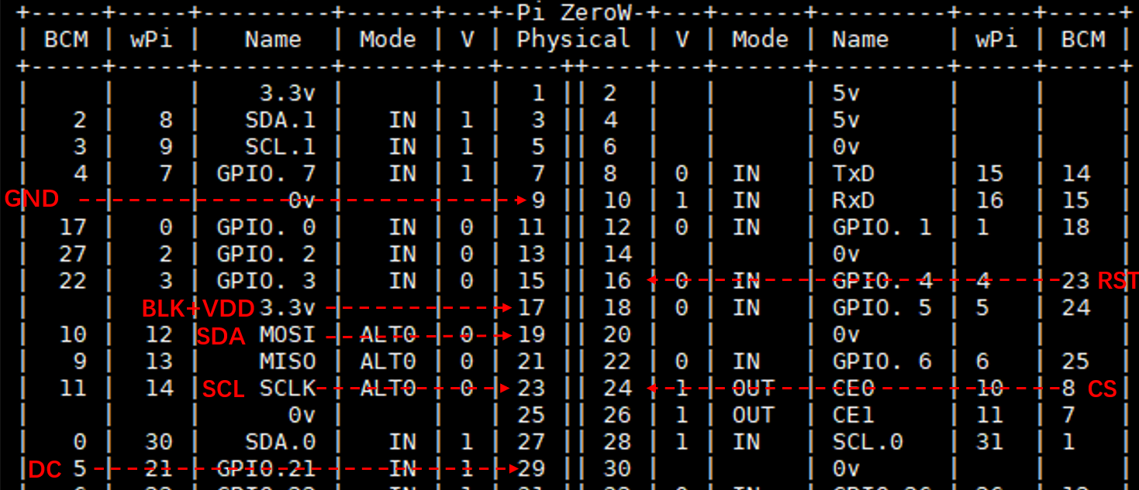

接线与代码对应关系
pom.xml文件中引入了pi4j的依赖

Slide 4
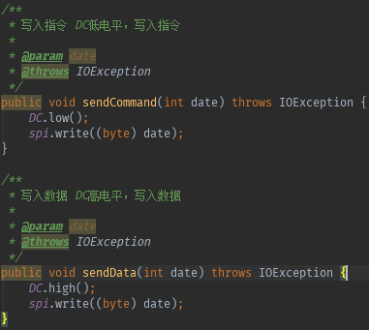
DC引脚说明示意
In 4-line serial interface, data packet contains just transmission byte and control bit D/CX is transferred by the D/CX pin. If D/CX is “low”, the transmission byte is interpreted as a command byte. If D/CX is “high”, the transmission byte is stored in the display data RAM (memory write command), or command register as parameter.
在4行串行接口中，数据包仅包含传输字节，控制位D / CX由D / CX引脚传输。
如果D / CX为“低”，发送字节被解释为命令字节
如果D / CX为“高”，则发送字节存储在显示数据RAM（存储器写入命令）或命令寄存器作为参数。

Slide 5

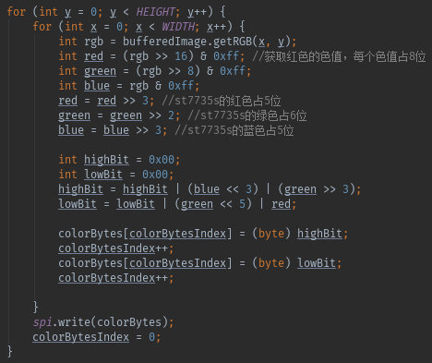
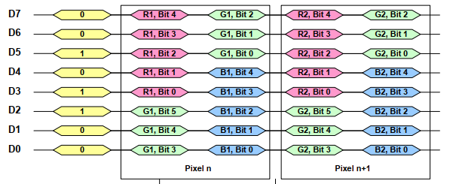
像素色值示意
屏幕初始化方法中有以下设置
取出图片中每个像素的色值
每次SPI写入一行颜色数组的数据，如果采用单个字节显式写入的方法sendData(int date)，效率会非常低

Slide 6
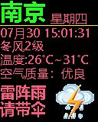
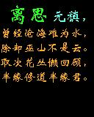
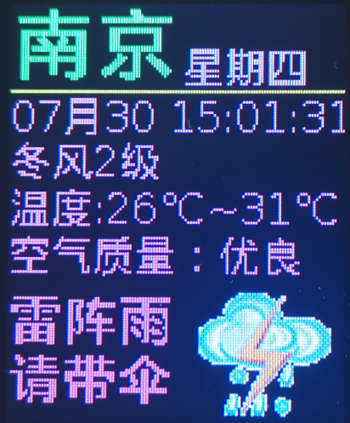
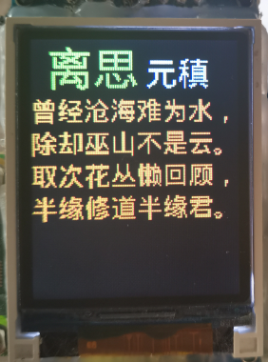
树莓派安装字体
Main函数输出内容
物理屏幕输出内容
先在windows系统中找到对应的字体，windows字体的存放路径为：C:\Windows\Fonts，我代码中用到的字体为：微软雅黑+华文新魏
在树莓派中切换root用户，并在/usr/share/fonts目录下新建一个自己的字体文件夹，比如我的文件叫myfont
>cd /usr/share/fonts
>mkdir myfont #以下这行记得要777的权限，要不然树莓派传字体文件的时候可能权限不够
>chmod 777 myfont/
然后将步骤1选中的字体放入新增的目录下
然后是树莓派上安装字体，myfont目录下，继续用root操作，切记一定要用root用户
>mkfontscale
>mkfontdir
>fc-cache -fv #有个问题，我们的树莓派系统默认是没有这些命令的，我们需要在线安装以下命令，命令如下：
>yum install mkfontscale

